Slide 1

PAINEL ECONÔMICO-FINANCEIRO DA SAÚDE
SUPLEMENTAR
Dados do 2° trimestre de 2023
Diretoria de Normas e Habilitação das Operadoras DIOPE
Setembro / 2023

Slide 2
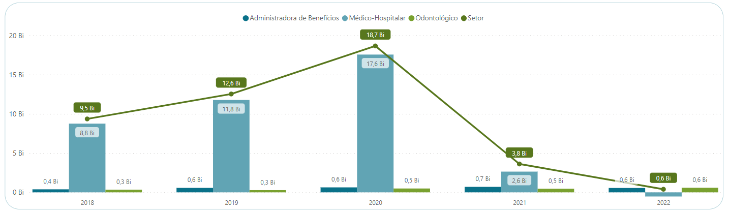
Contexto Geral
Saúde Suplementar

Slide 3

Contexto Geral
Saúde Suplementar

Slide 4
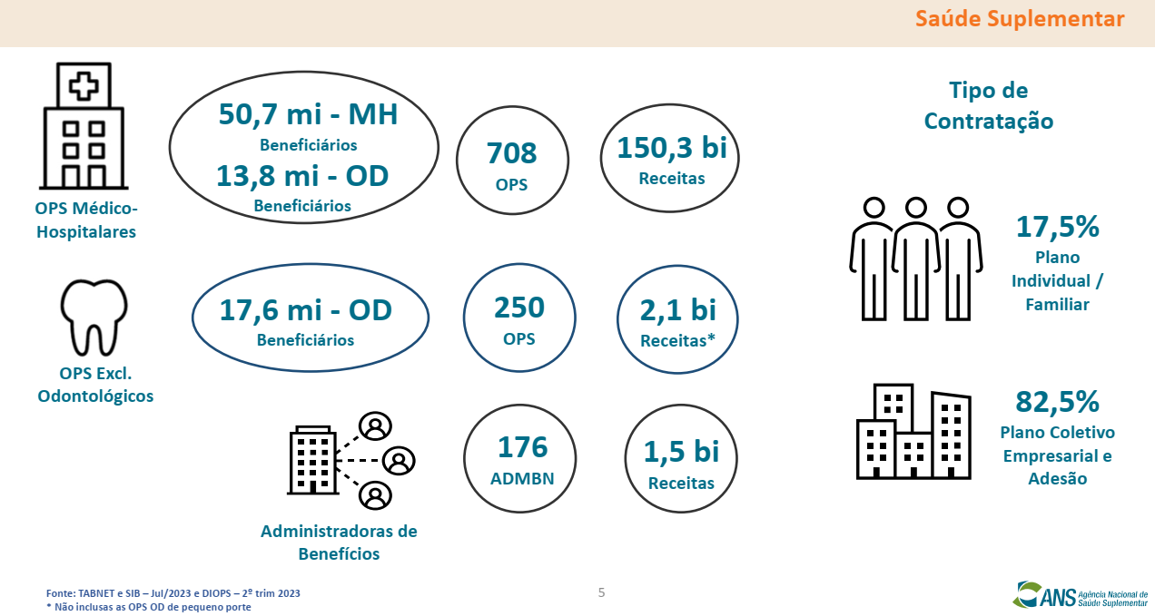
Contexto Geral

Slide 5
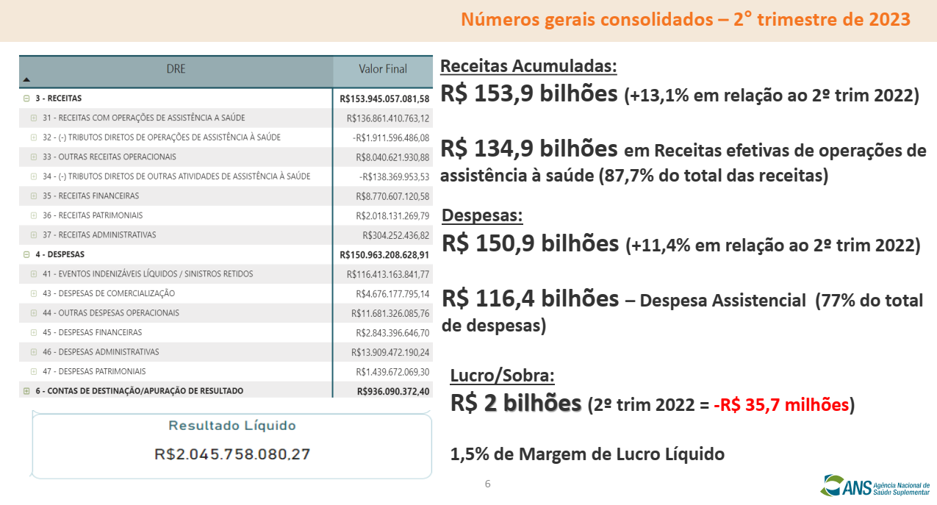
Contexto Geral

Slide 6
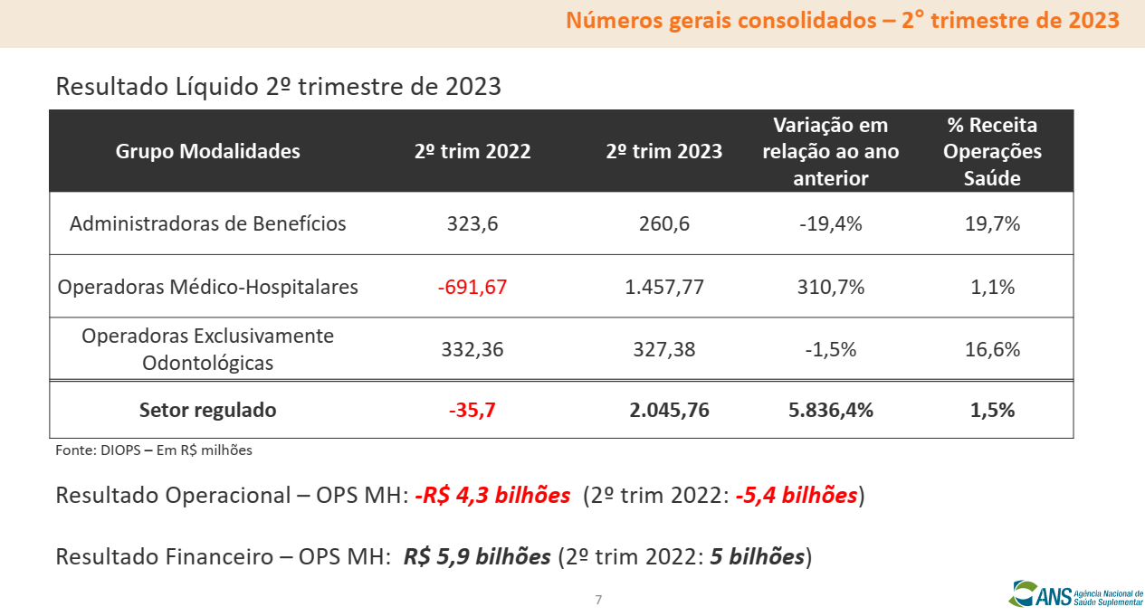
Contexto Geral

Slide 7
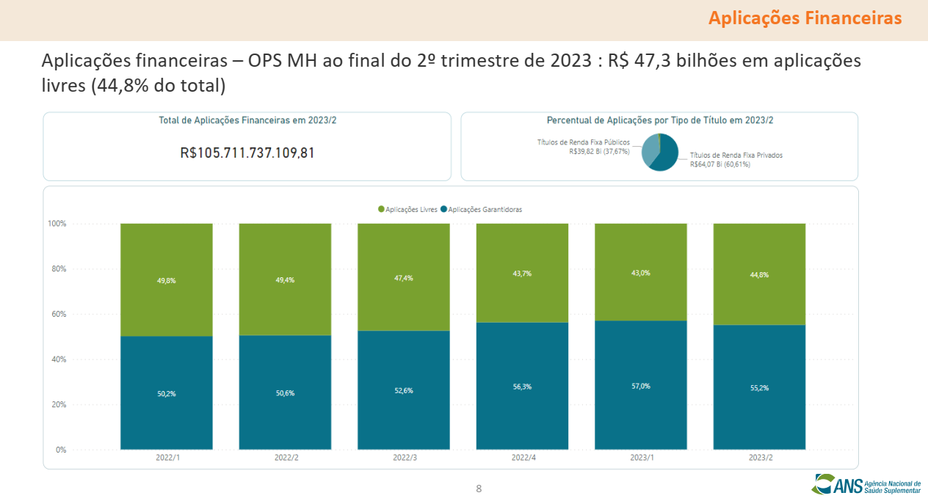
Contexto Geral

Slide 8
Dados acumulados 2º Trimestre 2023
Recortes Modalidades e Portes

Slide 9
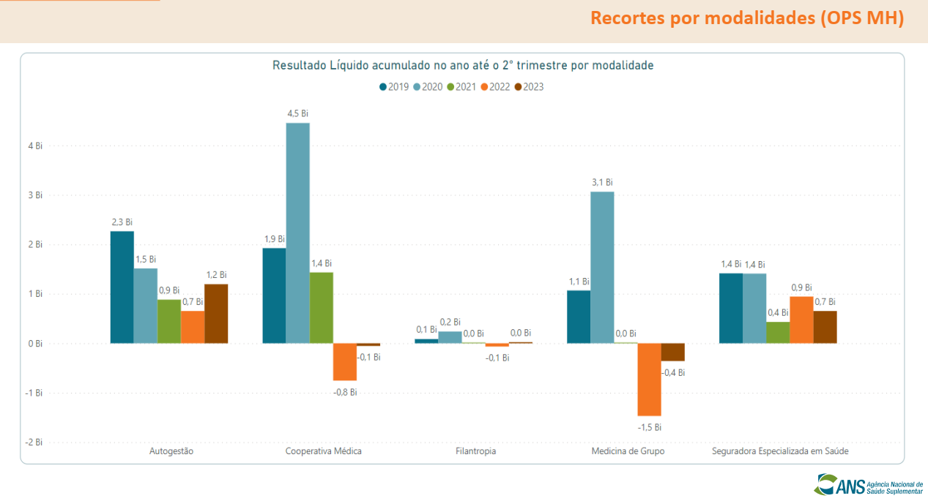

Slide 10
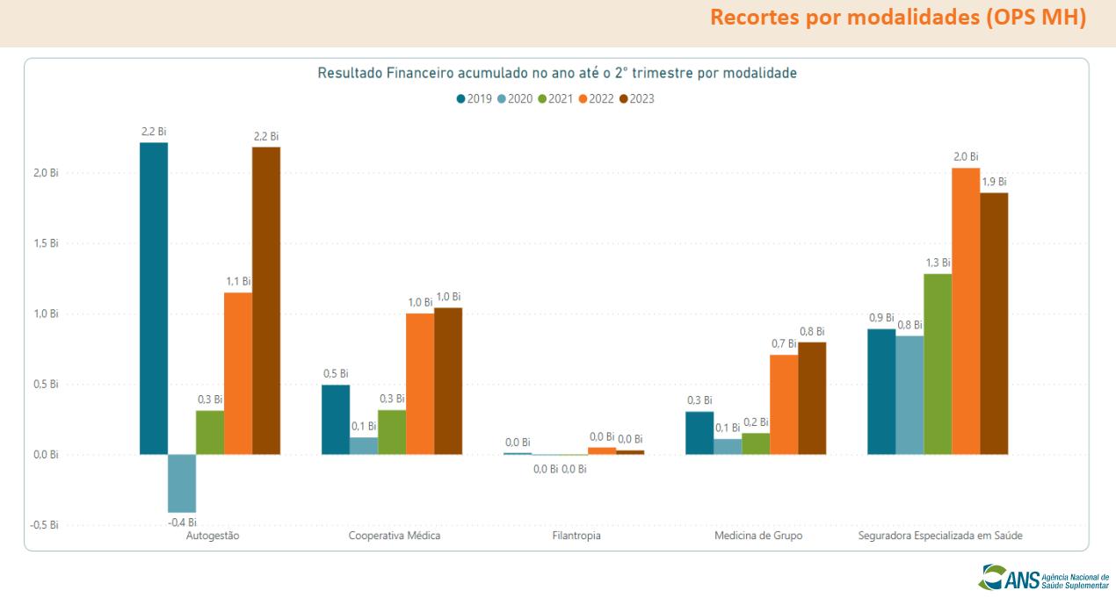

Slide 11
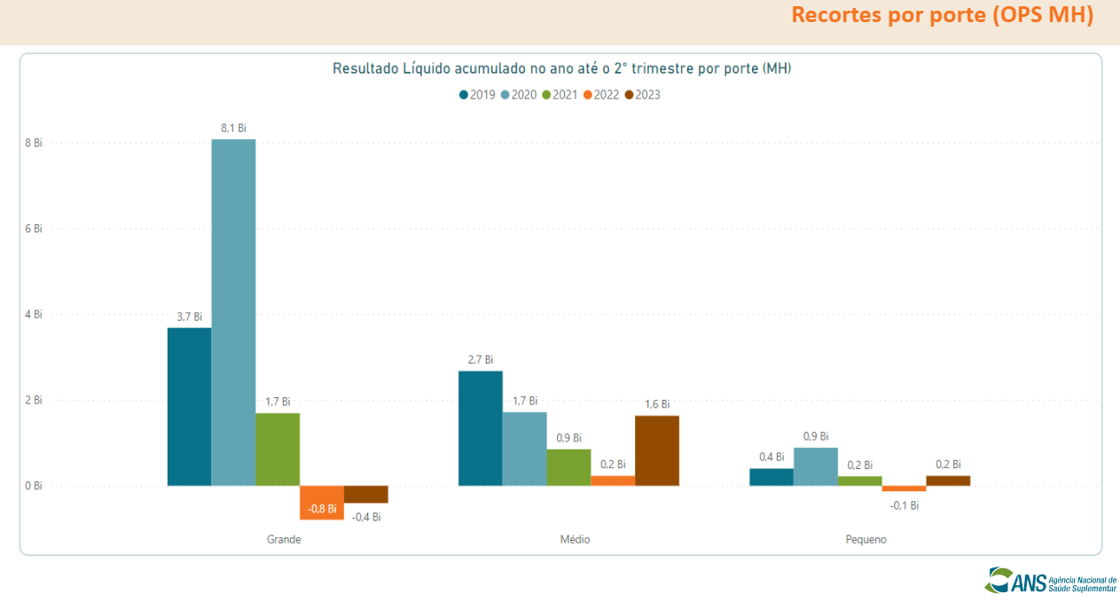

Slide 12
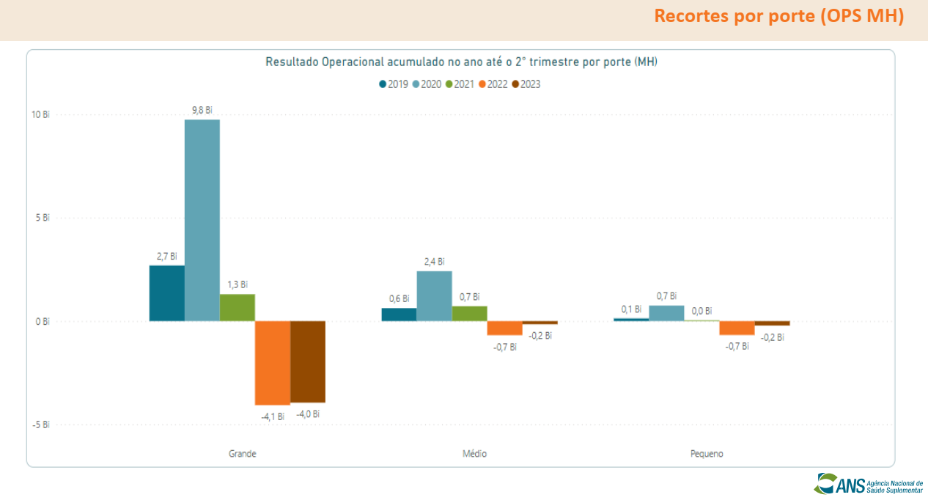

Slide 13
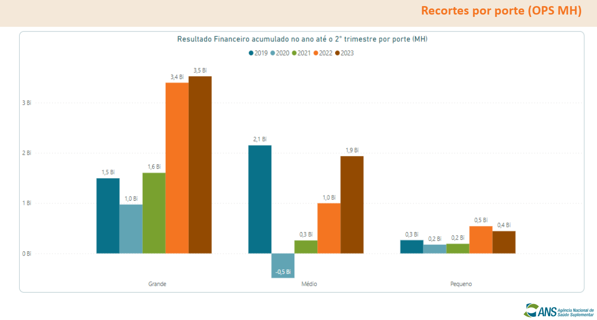

Slide 14
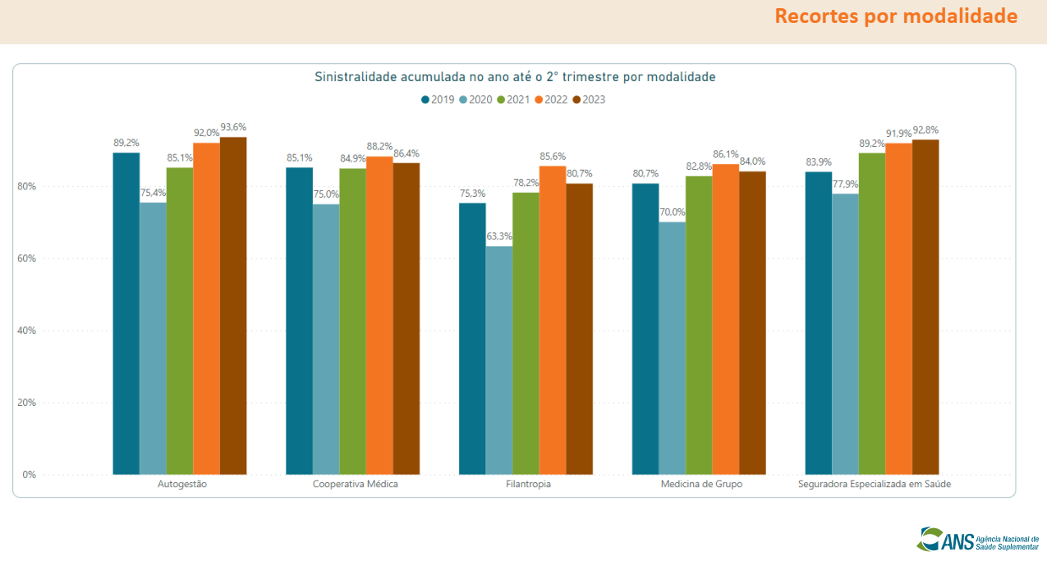

Slide 15
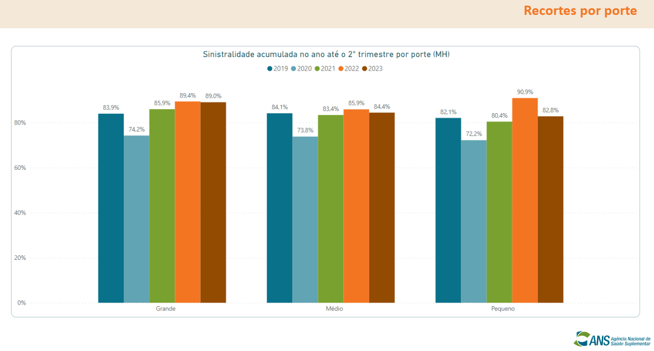

Slide 16
Evolução até 2º Trimestre 2023
Análises Econômico-Financeiras

Slide 17
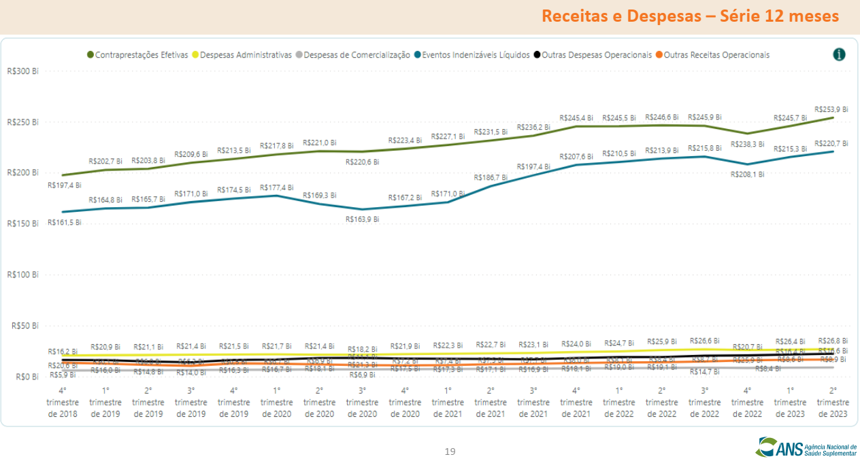

Slide 18
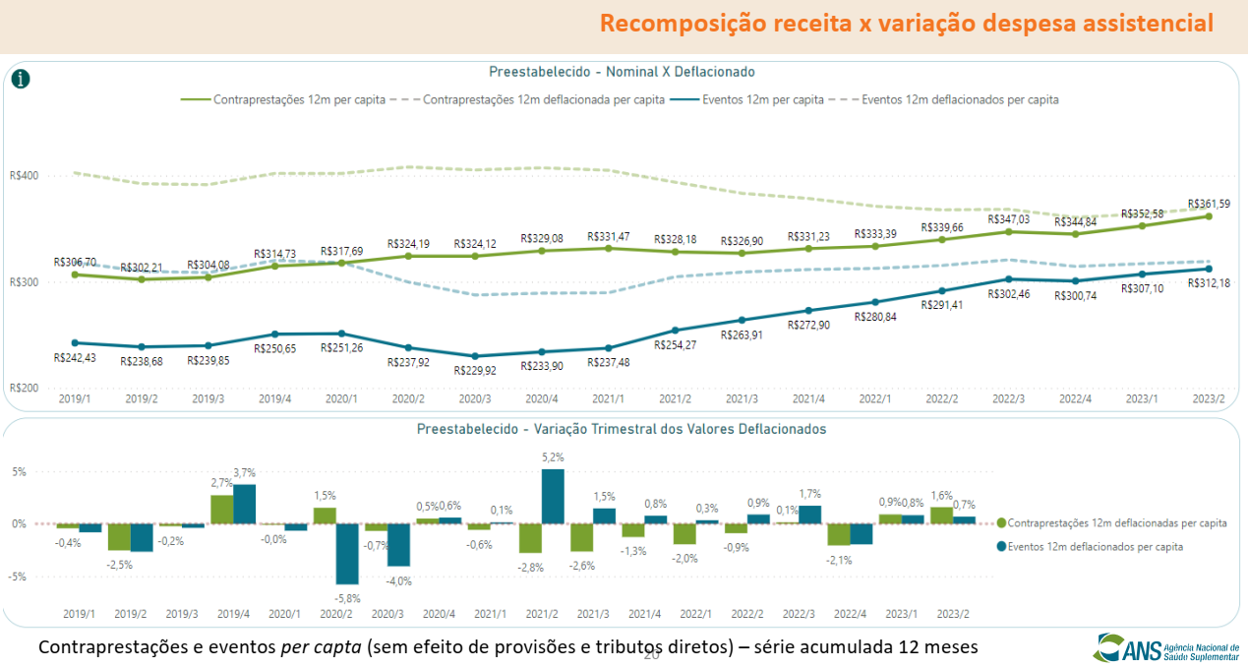

Slide 19
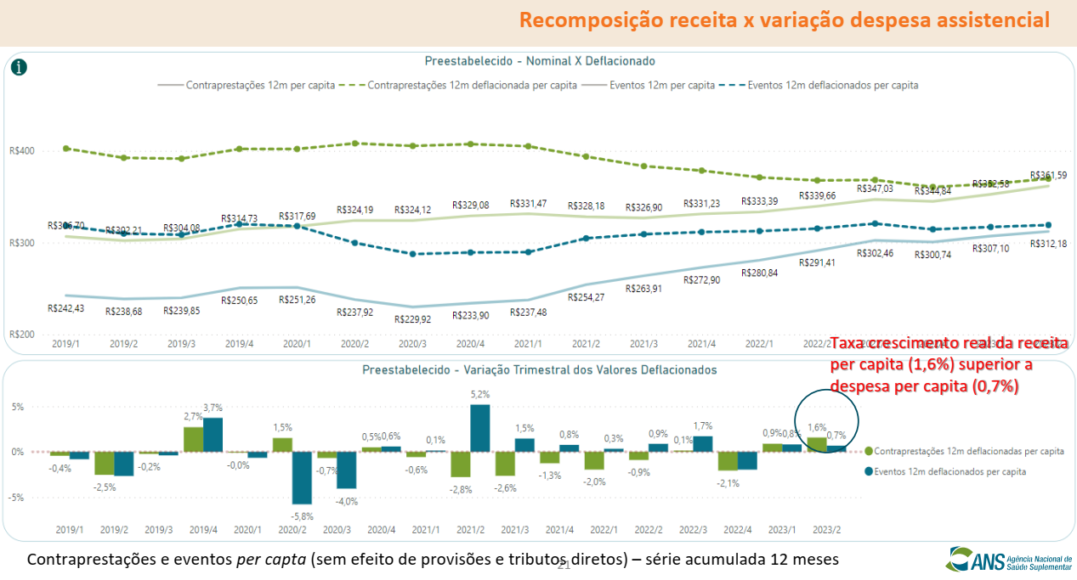

Slide 20
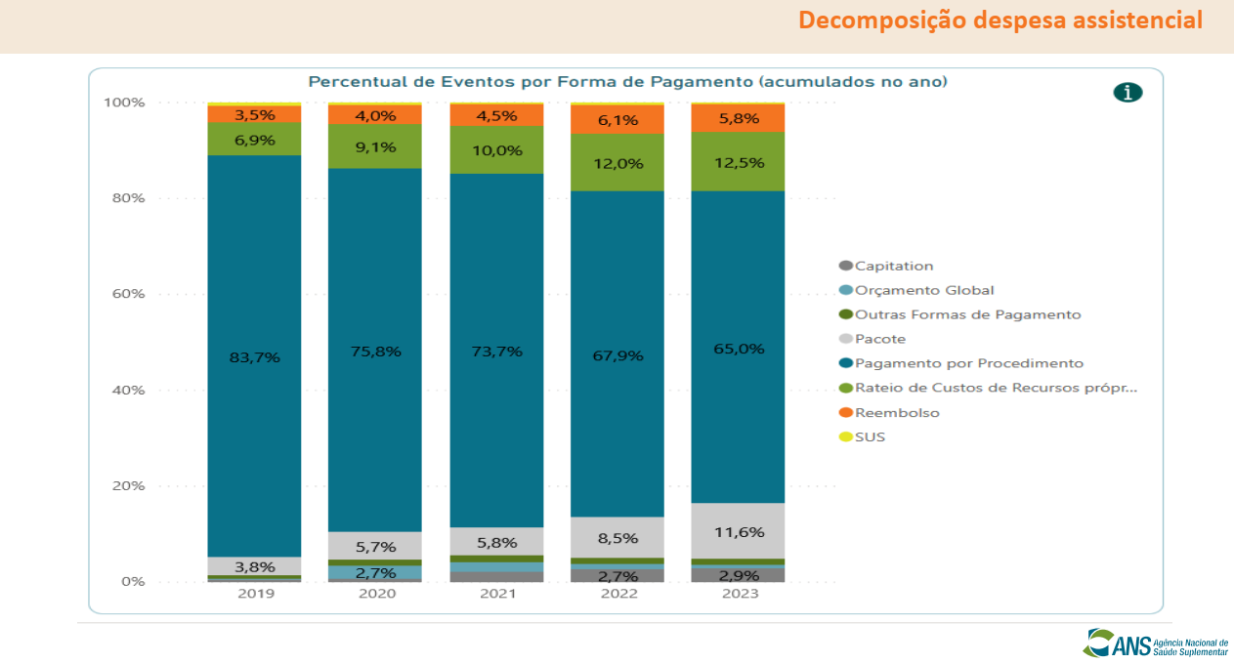

Slide 21
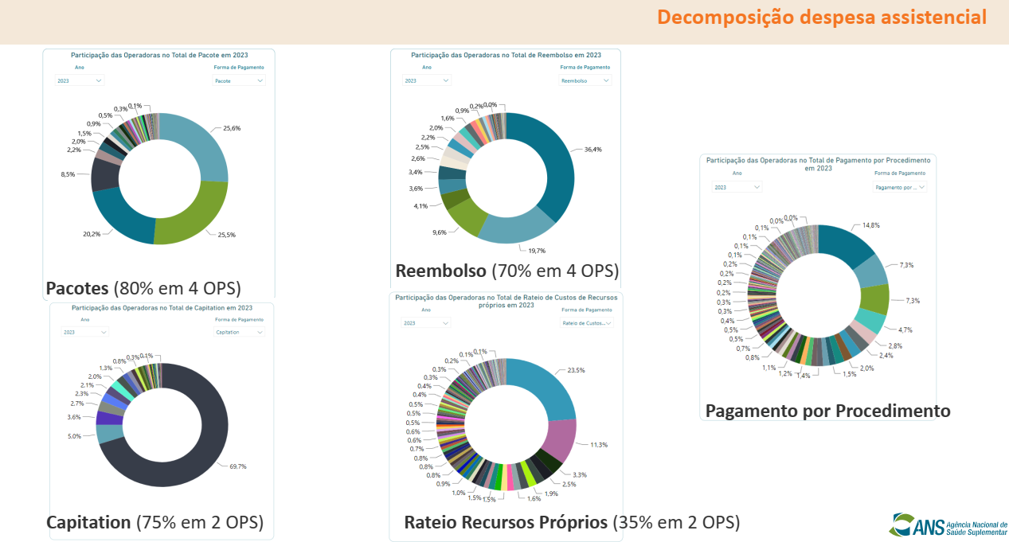

Slide 22
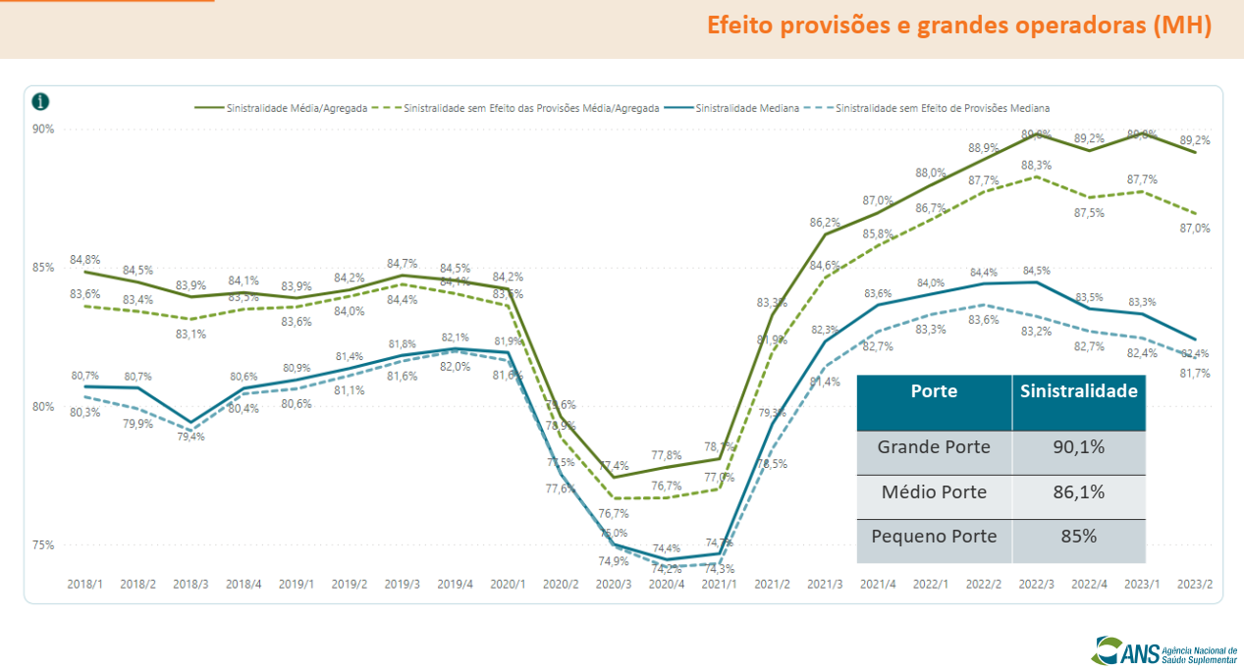

Slide 23
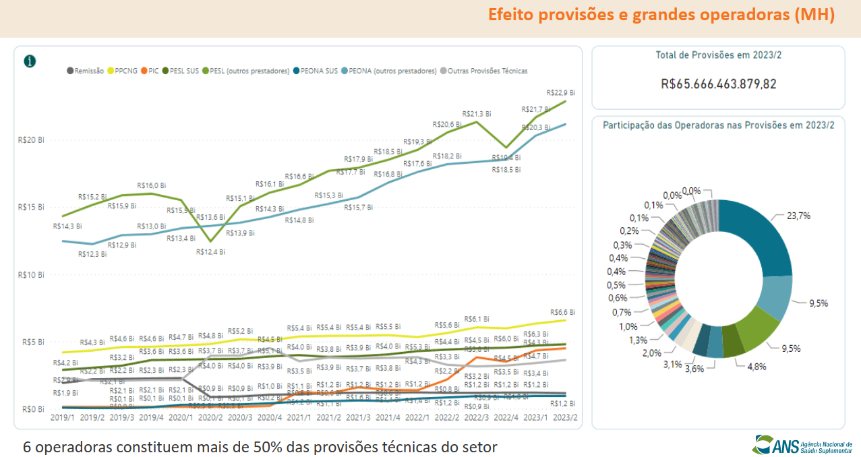

Slide 24
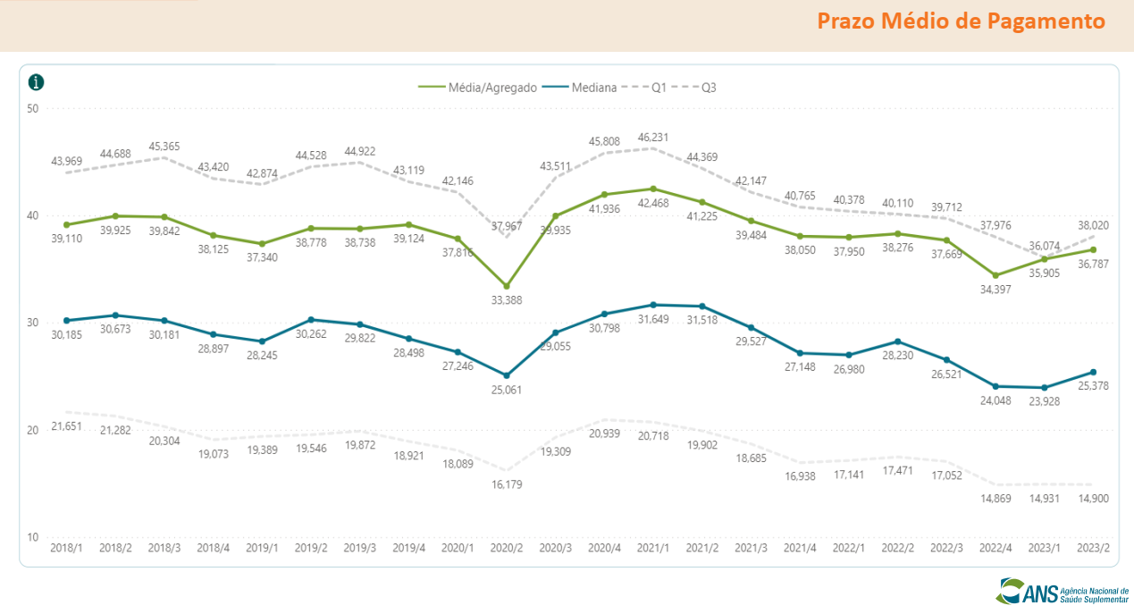

Slide 25
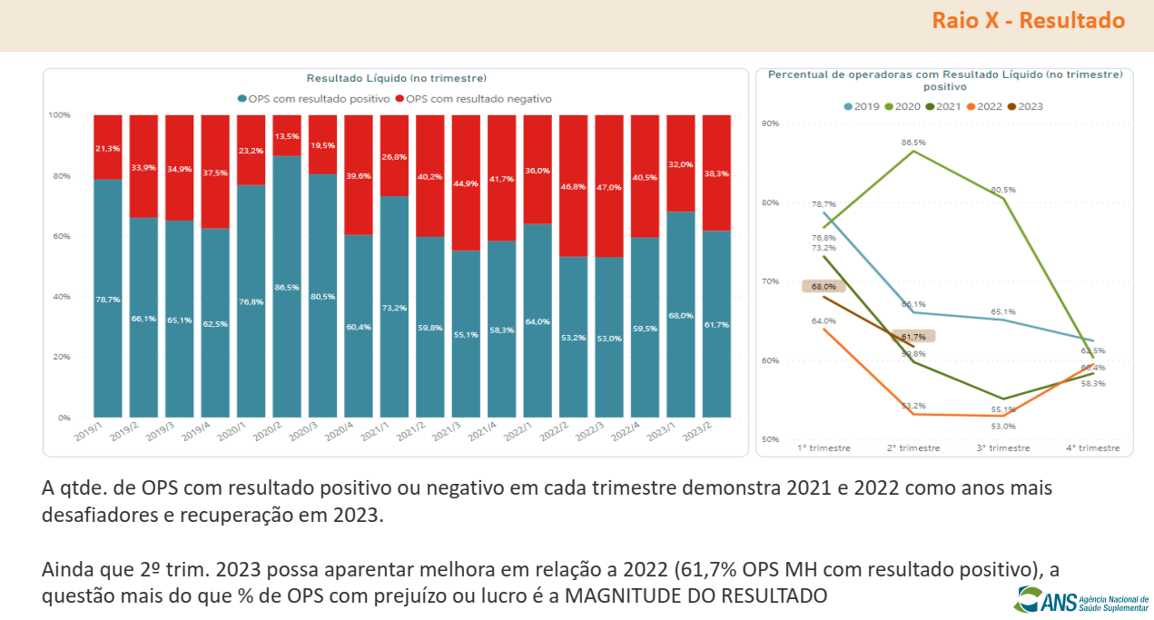

Slide 26
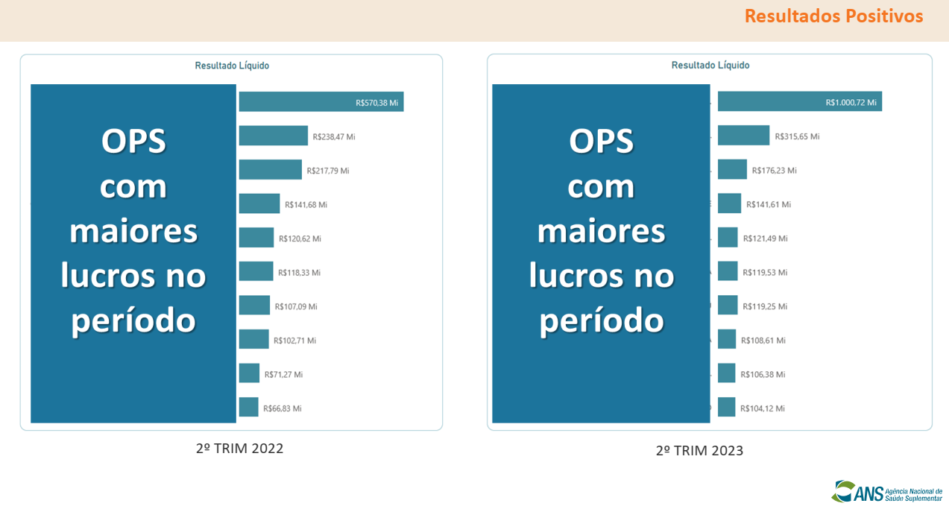

Slide 27
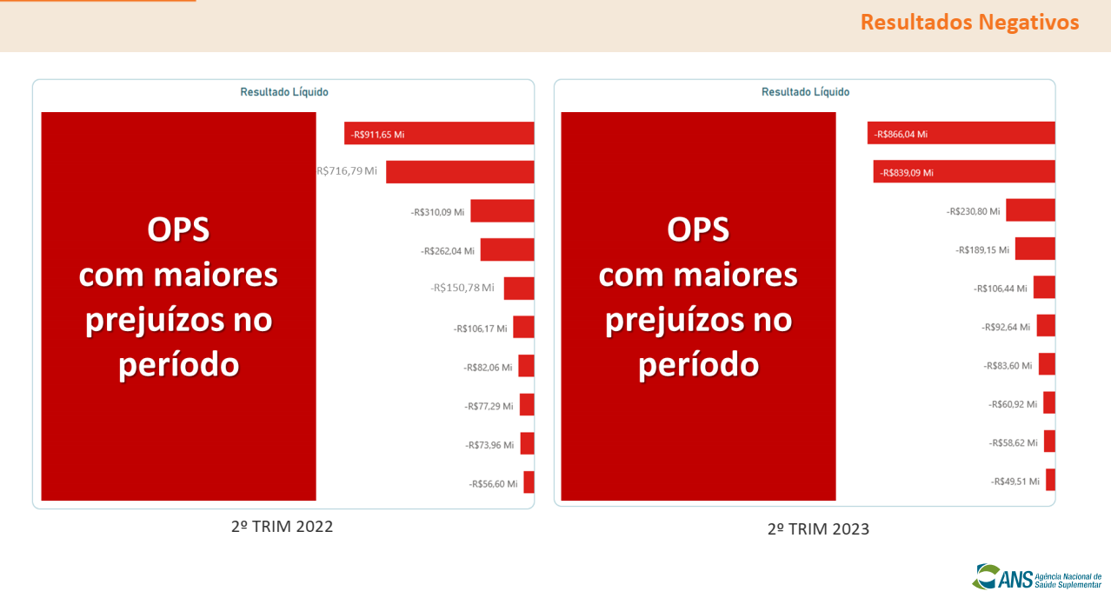

Slide 28
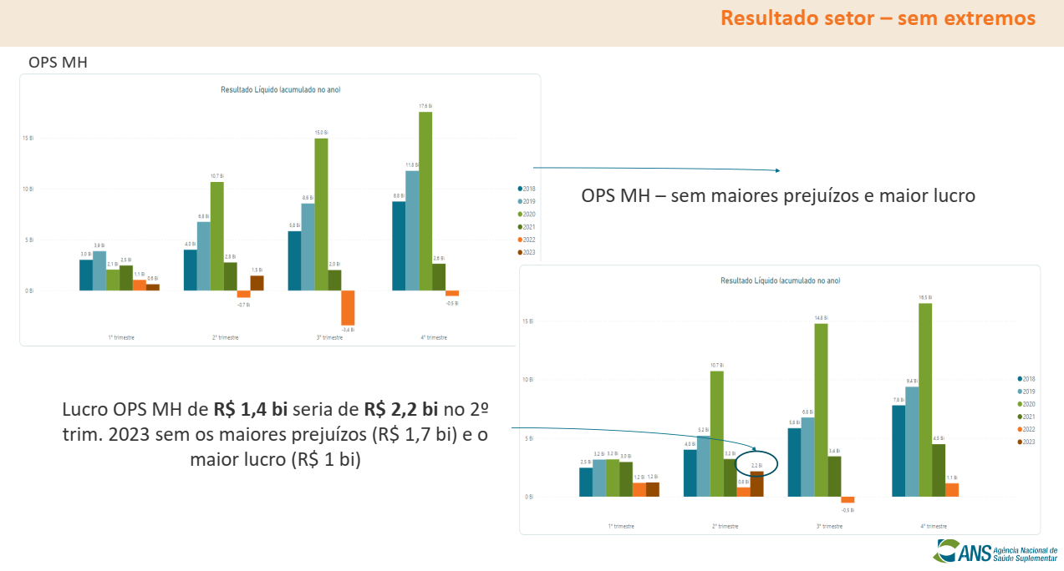

Slide 29
